Slide 1
令和７年12月19日（金） 第５回 地震津波災害対策等検討部会 | 資料２
液状化の予測について

Slide 2
目次
液状化予測について
液状化予測結果
液状化予測のまとめ

Slide 3
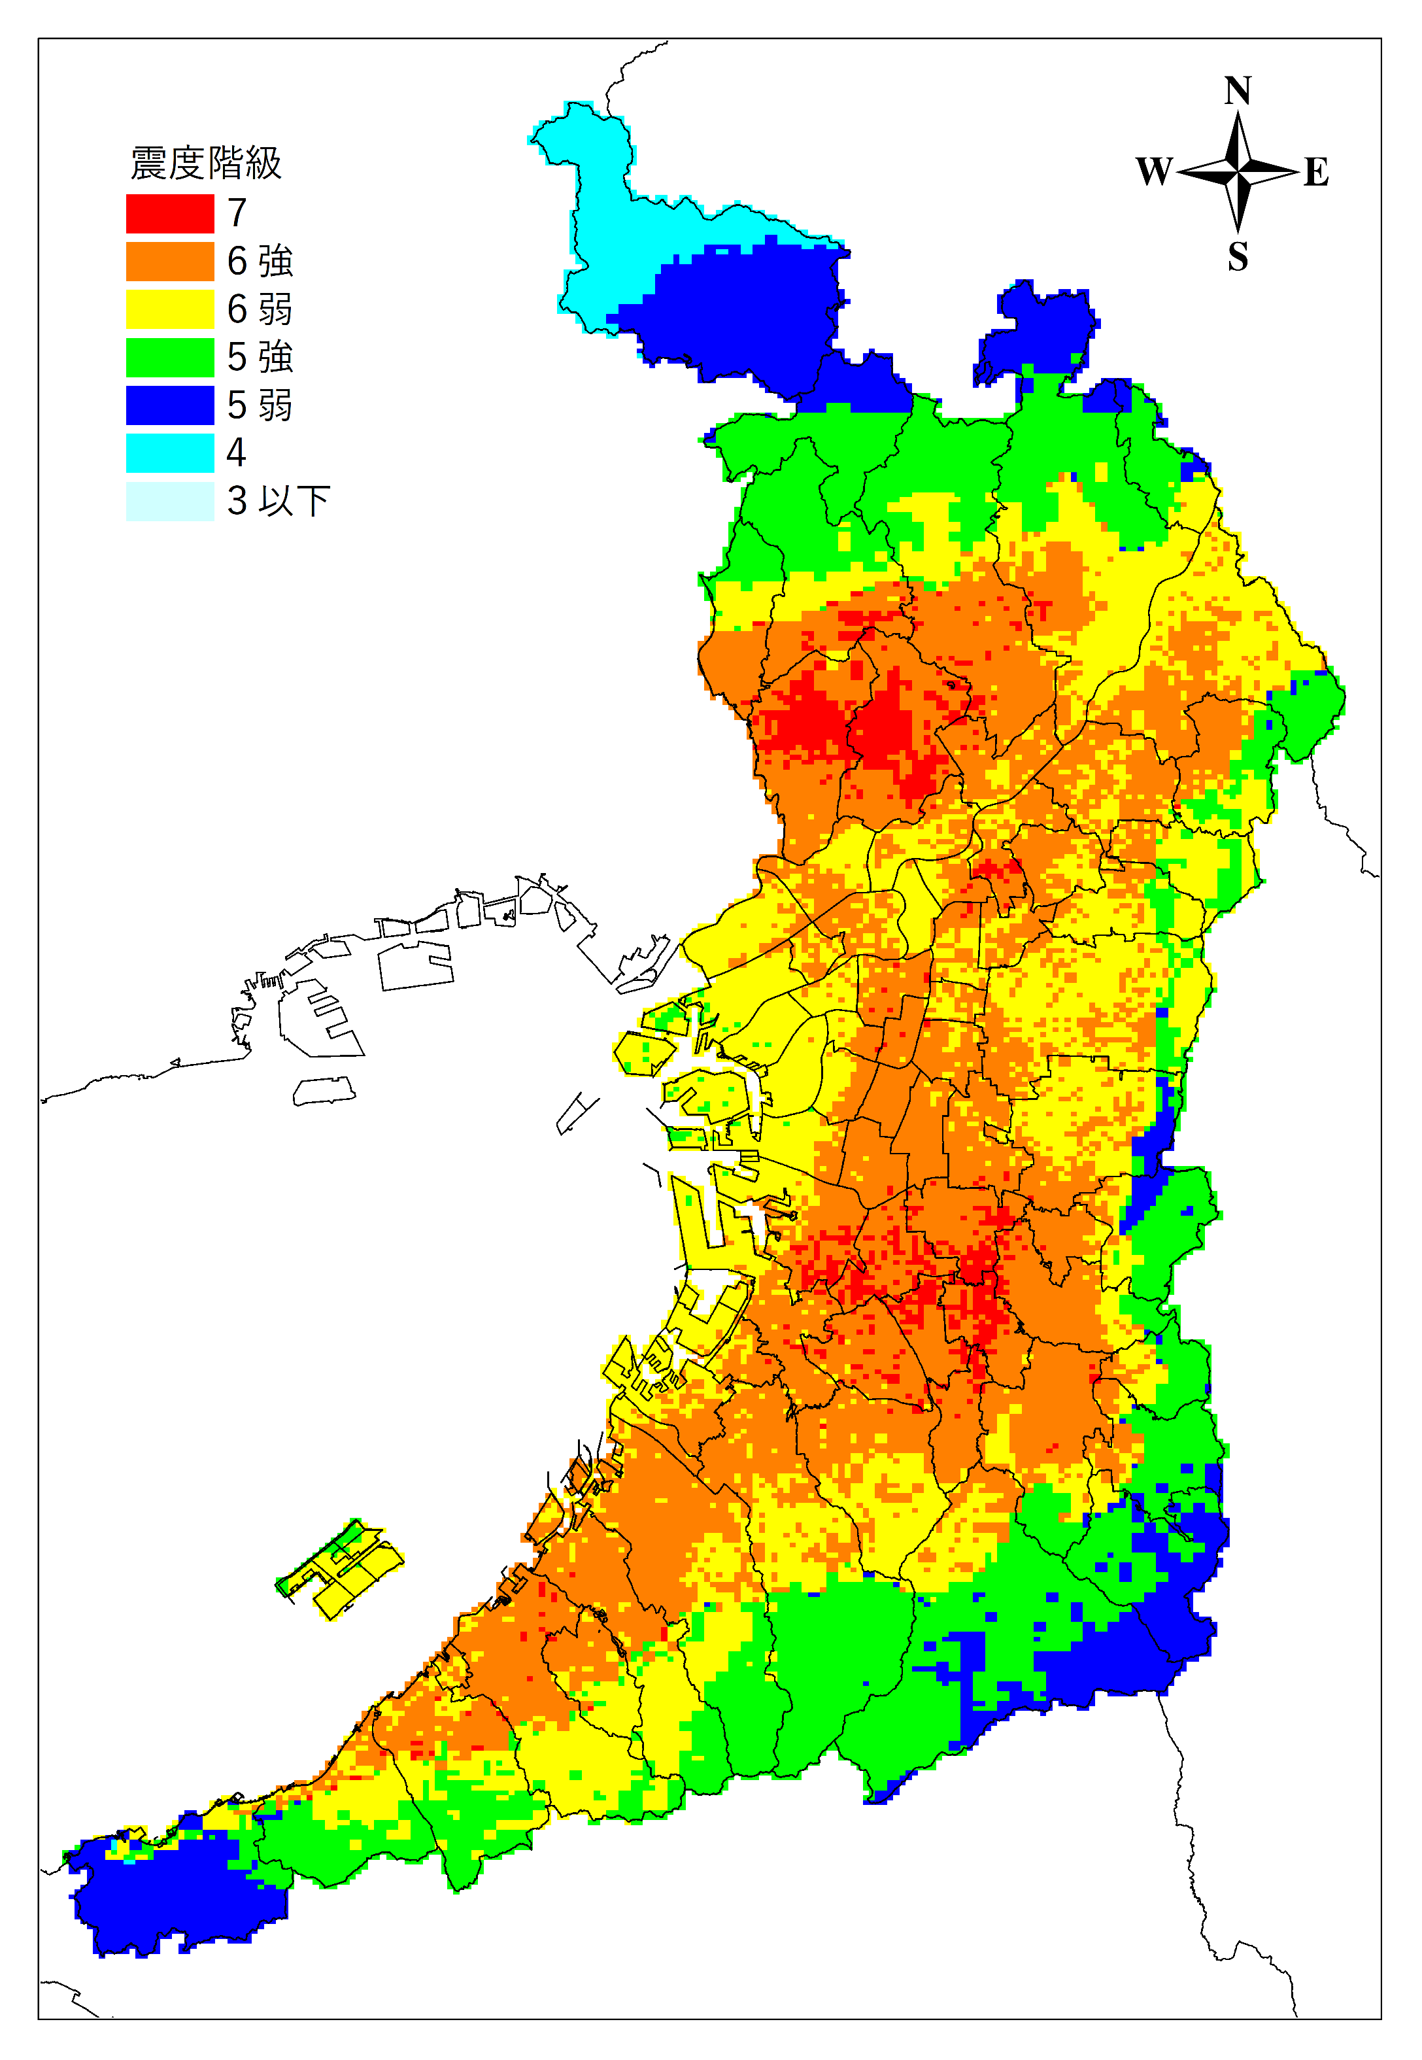
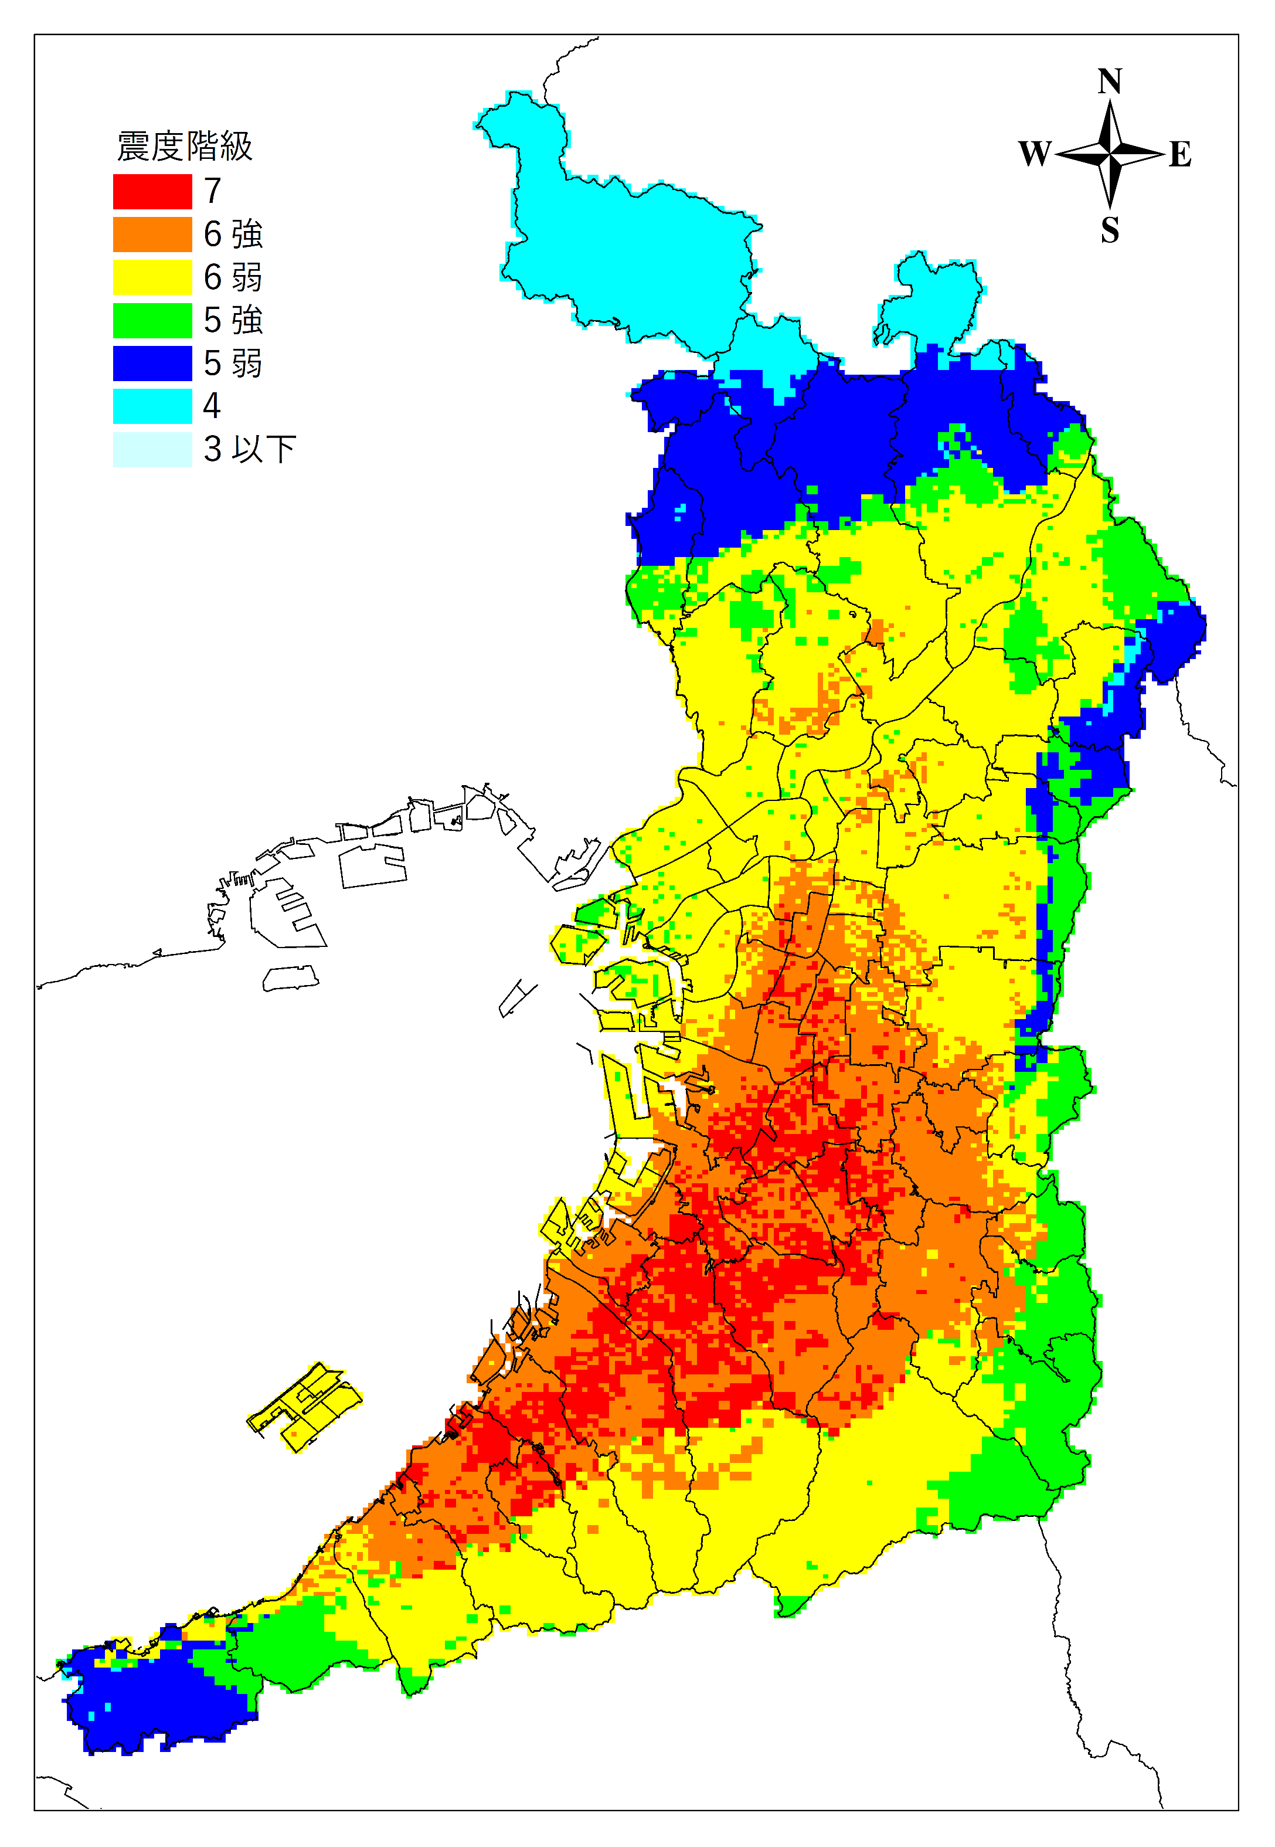
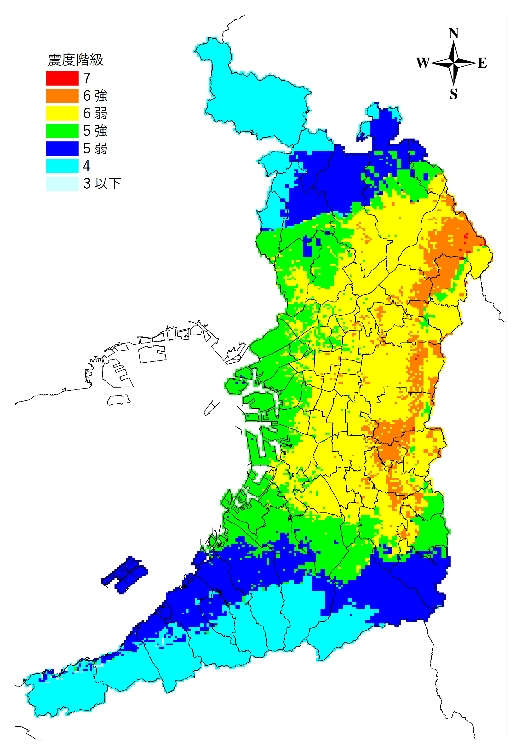
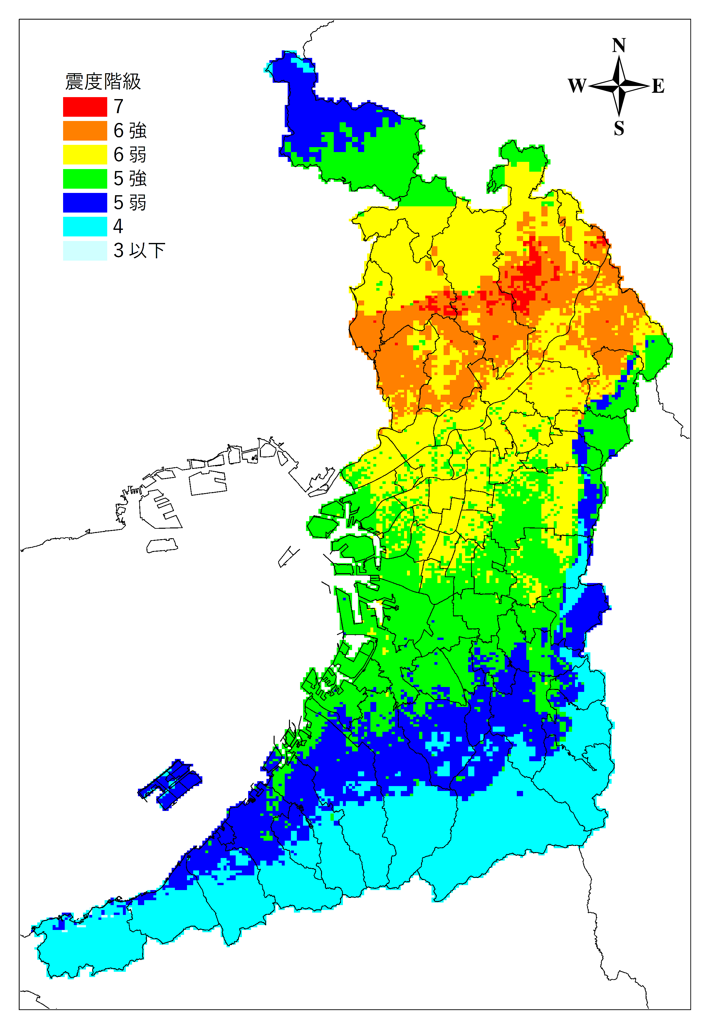
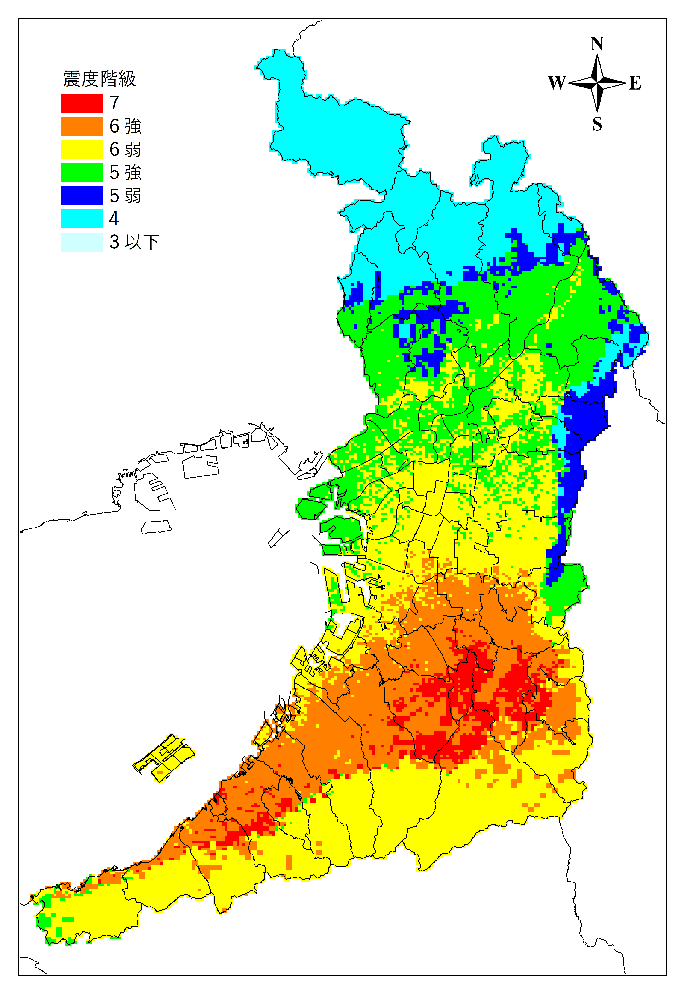
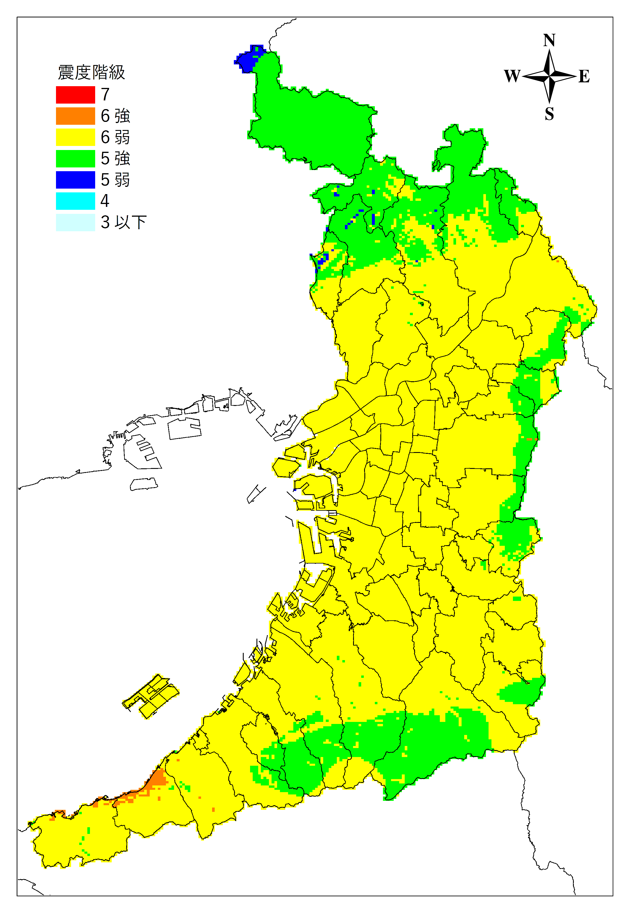
１．液状化予測について
液状化予測を行う地震動
直下型地震はステップ３による５ケースの震度予測結果を対象に、液状化危険度を予測する。
南海トラフ地震による震度予測結果を対象に、液状化危険度を予測する。
▼ステップ３による震度予測結果（直下型）
上町①
上町②
生駒
有馬高槻
中央
構造線
▼南海トラフ地震
図1 液状化危険度予測を行う直下型地震の震度分布

Slide 4
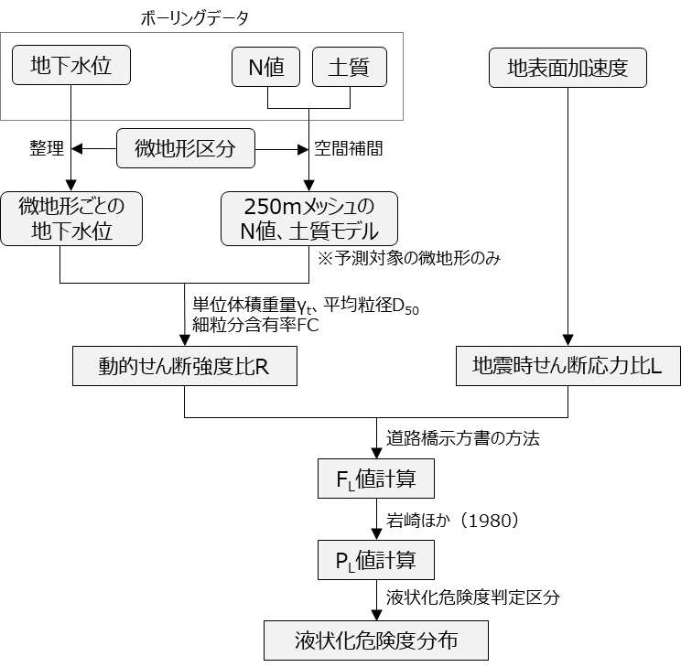
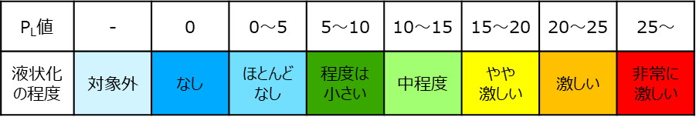
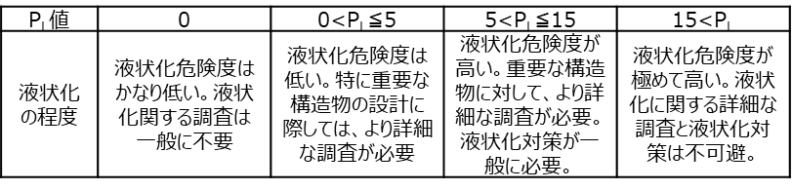

１．液状化予測について
液状化予測手法
「道路橋示方書・同解説Ⅴ耐震設計編（平成29年11月）」によるF_{L}法およびP_{L}法によって、液状化危険度の予測を行う。調査単位は地震動を算定した250mメッシュとする。
液状化算定に伴う地下水位、平均粒径等については、今回作成した浅部地盤モデルに用いたボーリングデータに基づき設定する。
液状化判定に用いる地表面加速度は、計測震度と最大加速度の関係式によって求める。
予測したP_{L}値について、液状化評価対象外を除いて７段階で評価する。
＜計測震度と最大加速度の関係式＞
内閣府との整合を考慮し、R7内閣府想定でも採用された童・山崎（1996）による関係式を用いる。（府H26想定（南海トラフ）と同じ関係式）
$$I_{K}=1.89∙log\left(A\right)+0.59$$
$I_{K}$：計測震度、 $A$：最大加速度[cm/s²]
表1 液状化危険度判定区分
※過年度の整合を考慮し、判定区分については、岡ら（1999）による液状化判定の閾値より設定
※15~20, 25～の液状化の程度については、表現を追記
参考 岩崎ら（1980）によるP_{L}値ごとに構造物に取るべき手段
図2 液状化危険度予測の流れ

Slide 5
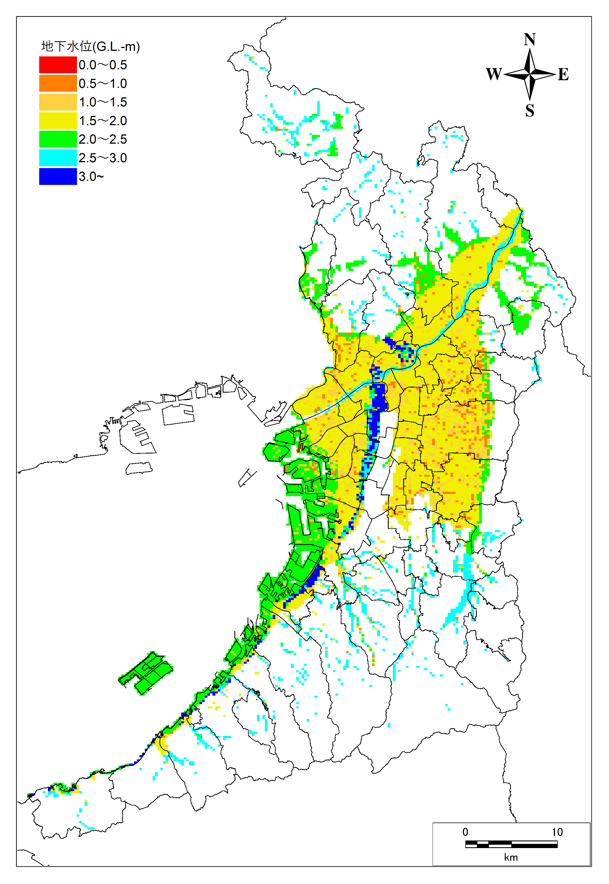
１．液状化予測について
液状化予測手法
液状化の予測は、微地形区分に基づく液状化の発生傾向及びR7内閣府想定を踏まえて、 次の微地形に該当する地点を対象とした。
【液状化予測の対象とする微地形】
谷底低地、扇状地、後背湿地、自然堤防、旧河道、三角州・海岸低地、砂州・砂礫州、砂丘、砂丘間低地、干拓地、埋立地、河原
地下水位は、ボーリングデータによる孔内水位と微地形区分ごとの平均水位との浅い方を採用。
単位体積重量、細粒分含有率、平均粒径は、H19想定（直下）による設定値を採用。
液状化発生傾向と微地形
実際の液状化発生地点と微地形区分の整理結果において、液状化の発生確率が非常に低いとされる山地や山麓地などについては、予測対象外とした。（松岡ら（2011）など）
※関西国際空港については液状化の予測を個別に検討しているため、本調査では対象外とした。
地下水位の設定
地下水位は、ボーリングデータの孔内水位を基本に用い、250mメッシュの平均孔内水位と微地形ごとに整理した平均水位を比較して浅い条件を採用した。また、ボーリングデータのない地点は微地形ごとの平均水位を用いた。
表2 微地形区分ごとの平均地下水位一覧（G.L.-m）
微地形区分 | 平均地下水位
谷底低地 | 2.4
扇状地 | 1.9
後背湿地 | 1.6
自然堤防 | 1.6
旧河道 | 1.7
三角州・海岸低地 | 1.8
微地形区分 | 平均地下水位
砂州・砂礫州 | 2.8
砂丘 | 2.3
砂丘間低地 | 2.3
干拓地 | 1.8
埋立地 | 2.1
河原 | 2.3
次ページより、液状化の予測結果について示す。
図3 地下水位の分布図

Slide 6
２．液状化予測結果
液状化危険度の予測結果
被害想定の基礎となる液状化の予測結果について示す。
南海トラフ及びステップ３で算定した直下型地震５ケースの震度分布による液状化の予測結果について、液状化危険度ごとの面積と面積率を整理した。
液状化危険度が「非常に激しい」地点が最も多いのは、【南海トラフ】で、液状化の予測対象とした地点の約28%を占めている。
直下型地震では【上町断層帯①】において「非常に激しい」とされる地点が約23%となった。上町断層帯は、②においても、液状化危険度が「やや激しい」以上となる地点が多く、他の地震（断層帯）よりも液状化によるリスクが大きい地震であると言える。
表3 液状化危険度別の面積と面積率
断層帯 | 液状化危険度（P_{L}値）
 | なし （P_{L}=0） | ほとんどなし （0<P_{L}≦5） | 程度は小さい （5<P_{L}≦10） | 中程度 （10<P_{L}≦15） | やや激しい （15<P_{L}≦20） | 激しい （20<P_{L}≦25） | 非常に激しい （25<P_{L}）
南海トラフ | 83km² | 76km² | 77km² | 76km² | 80km² | 75km² | 189km²
 | 12.4% | 11.4% | 11.5% | 11.4% | 12.0% | 11.1% | 28.3%
上町断層帯① | 87km² | 78km² | 83km² | 87km² | 90km² | 78km² | 153km²
 | 13.0% | 11.6% | 12.4% | 13.0% | 13.5% | 11.6% | 22.9%
上町断層帯② | 94km² | 89km² | 97km² | 101km² | 90km² | 70km² | 116km²
 | 14.0% | 13.3% | 14.4% | 15.1% | 13.4% | 10.5% | 17.4%
生駒断層帯 | 127km² | 122km² | 112km² | 106km² | 76km² | 54km² | 59km²
 | 19.0% | 18.2% | 16.8% | 15.8% | 11.4% | 8.0% | 8.8%
有馬高槻断層帯 | 139km² | 137km² | 108km² | 90km² | 68km² | 51km² | 63km²
 | 20.8% | 20.4% | 16.1% | 13.5% | 10.2% | 7.6% | 9.5%
中央構造線断層帯 | 116km² | 139km² | 127km² | 101km² | 71km² | 45km² | 57km²
 | 17.3% | 20.8% | 18.9% | 15.1% | 10.6% | 6.8% | 8.6%
※大阪府の面積を約1905km²として算定 ※大阪市の面積は約223km²
※面積率は、液状化の予測対象とした面積（656km²）に対する割合

Slide 7
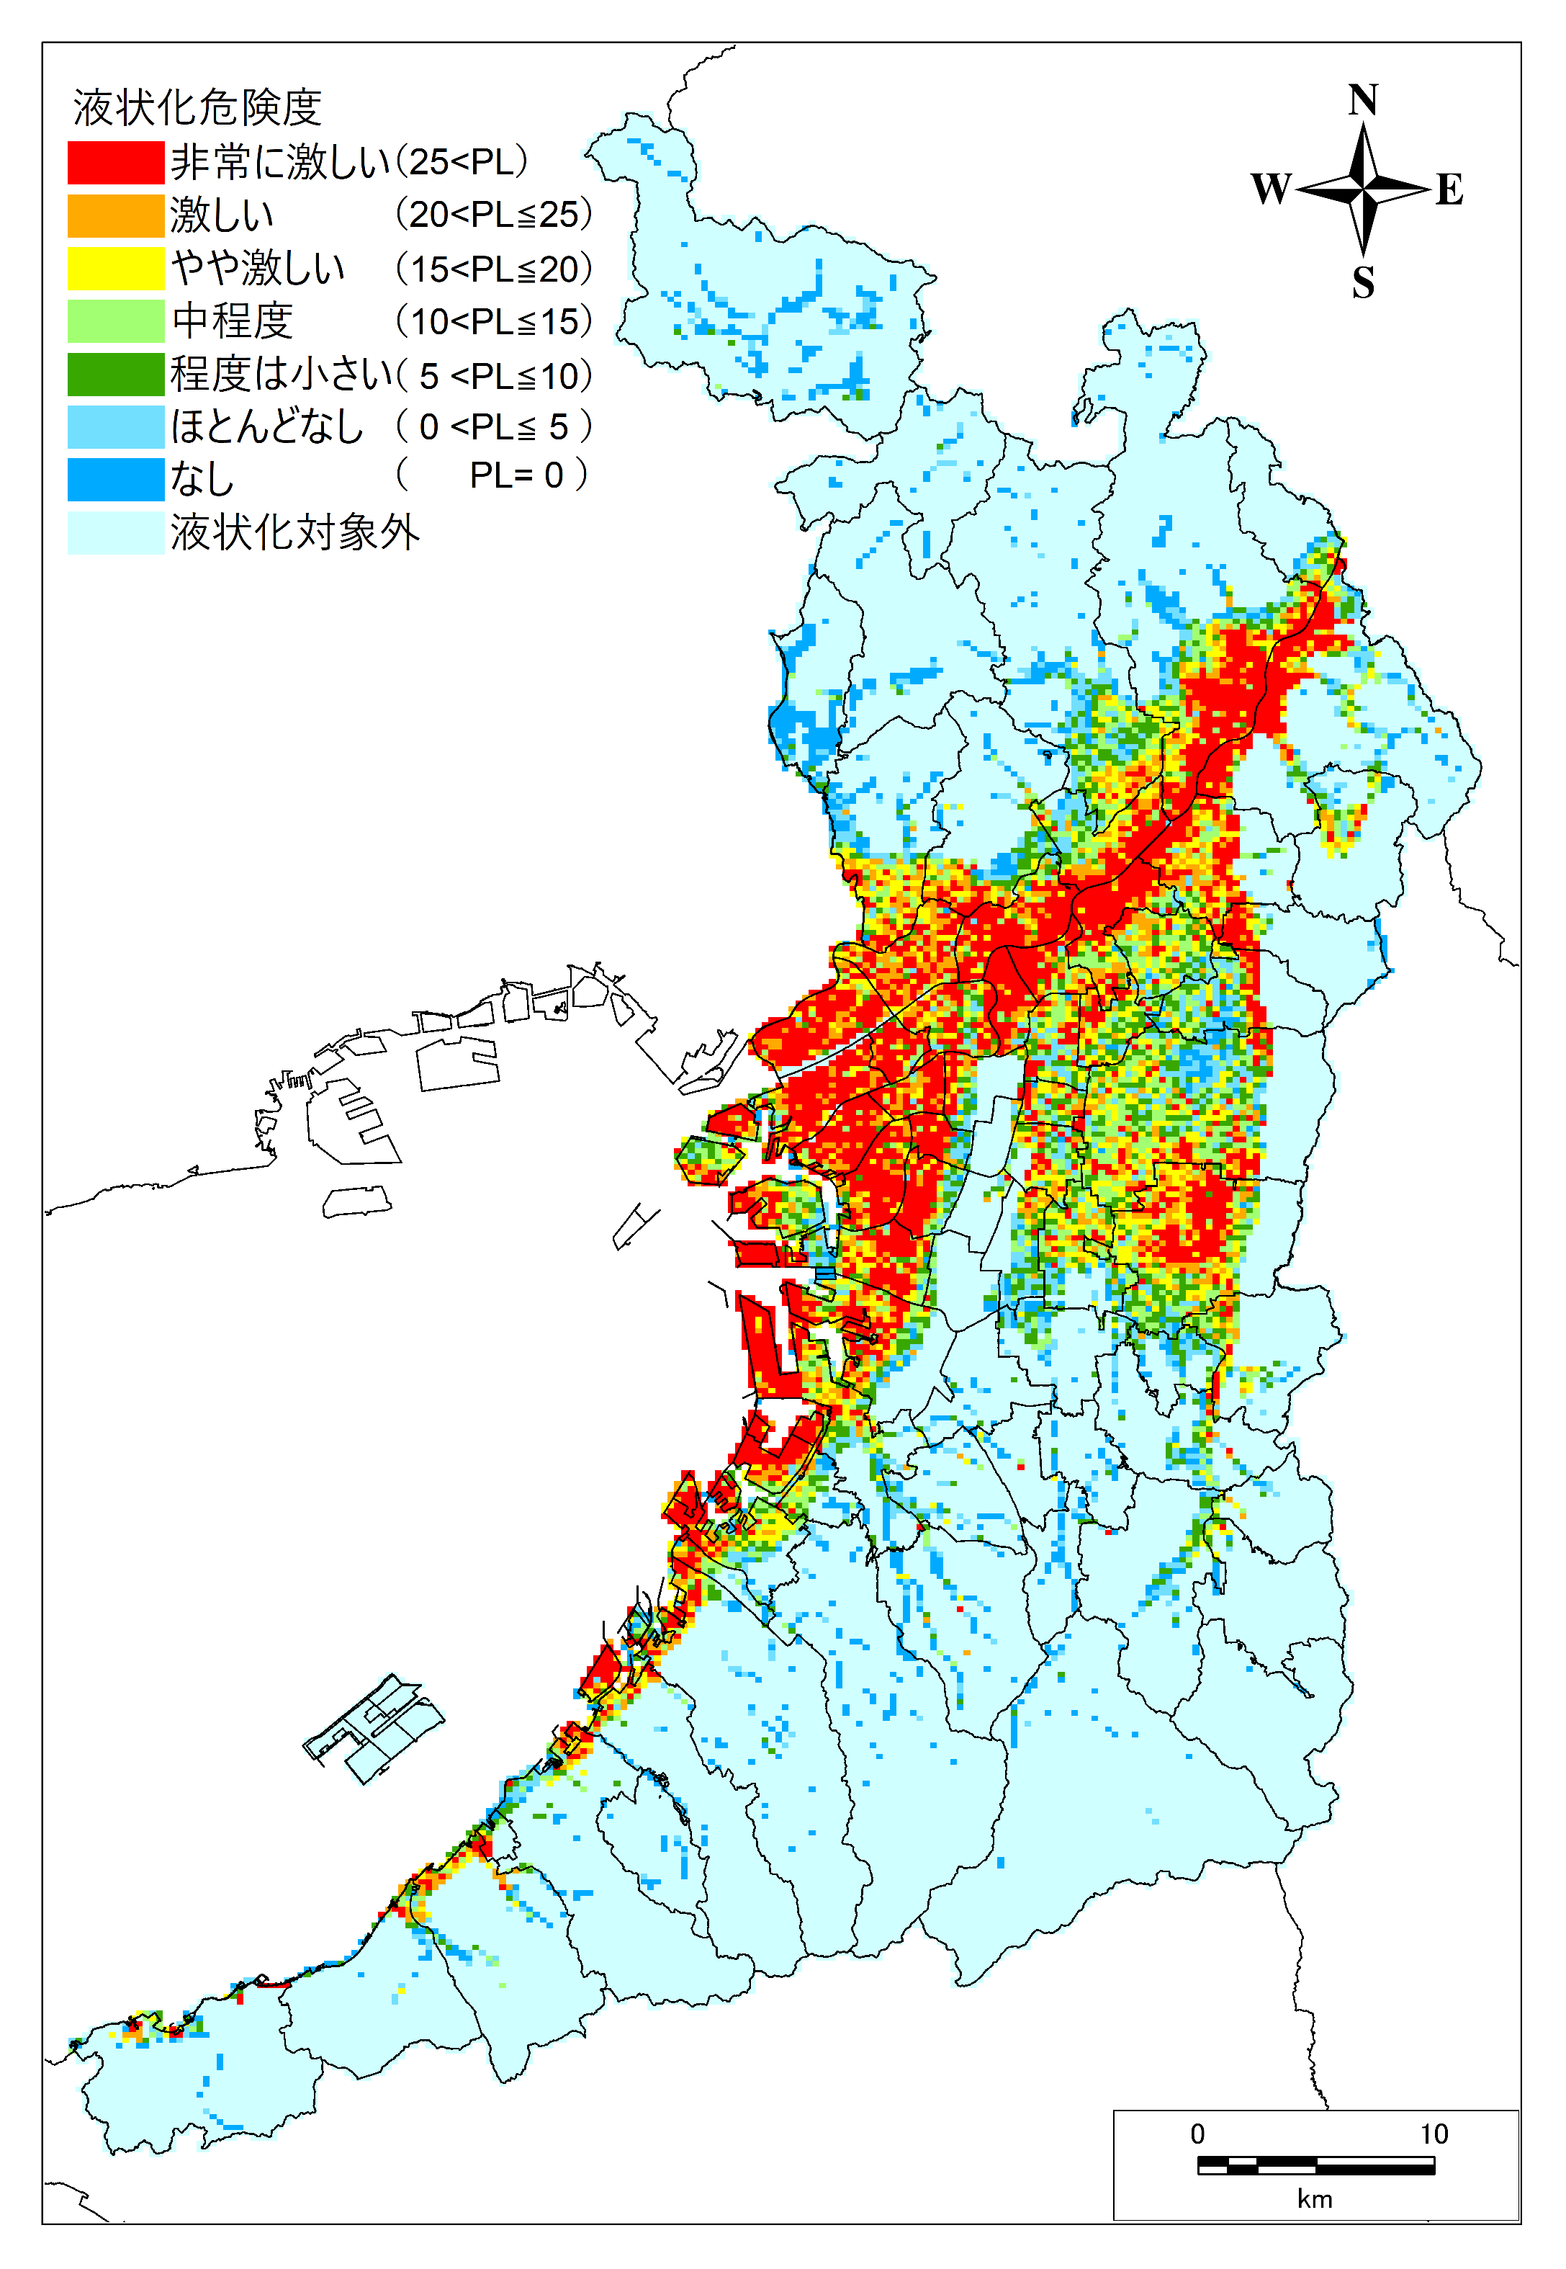
２．液状化予測結果
液状化危険度の予測結果
南海トラフ
大阪市周辺～淀川流域、八尾市など、広い範囲で液状化危険度が「非常に高い」と想定された。
他の地震と比較して、泉南部周辺でも液状化危険度がやや高く想定されている。

Slide 8
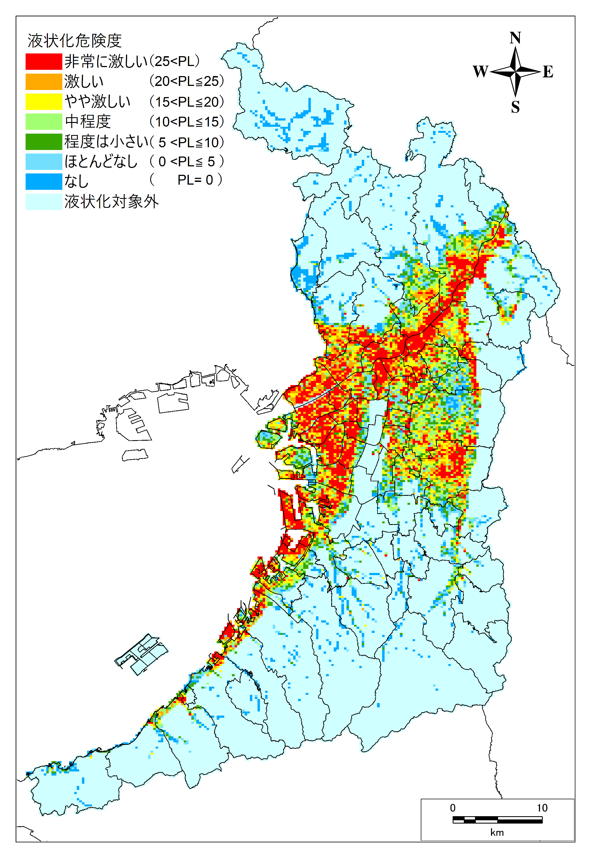
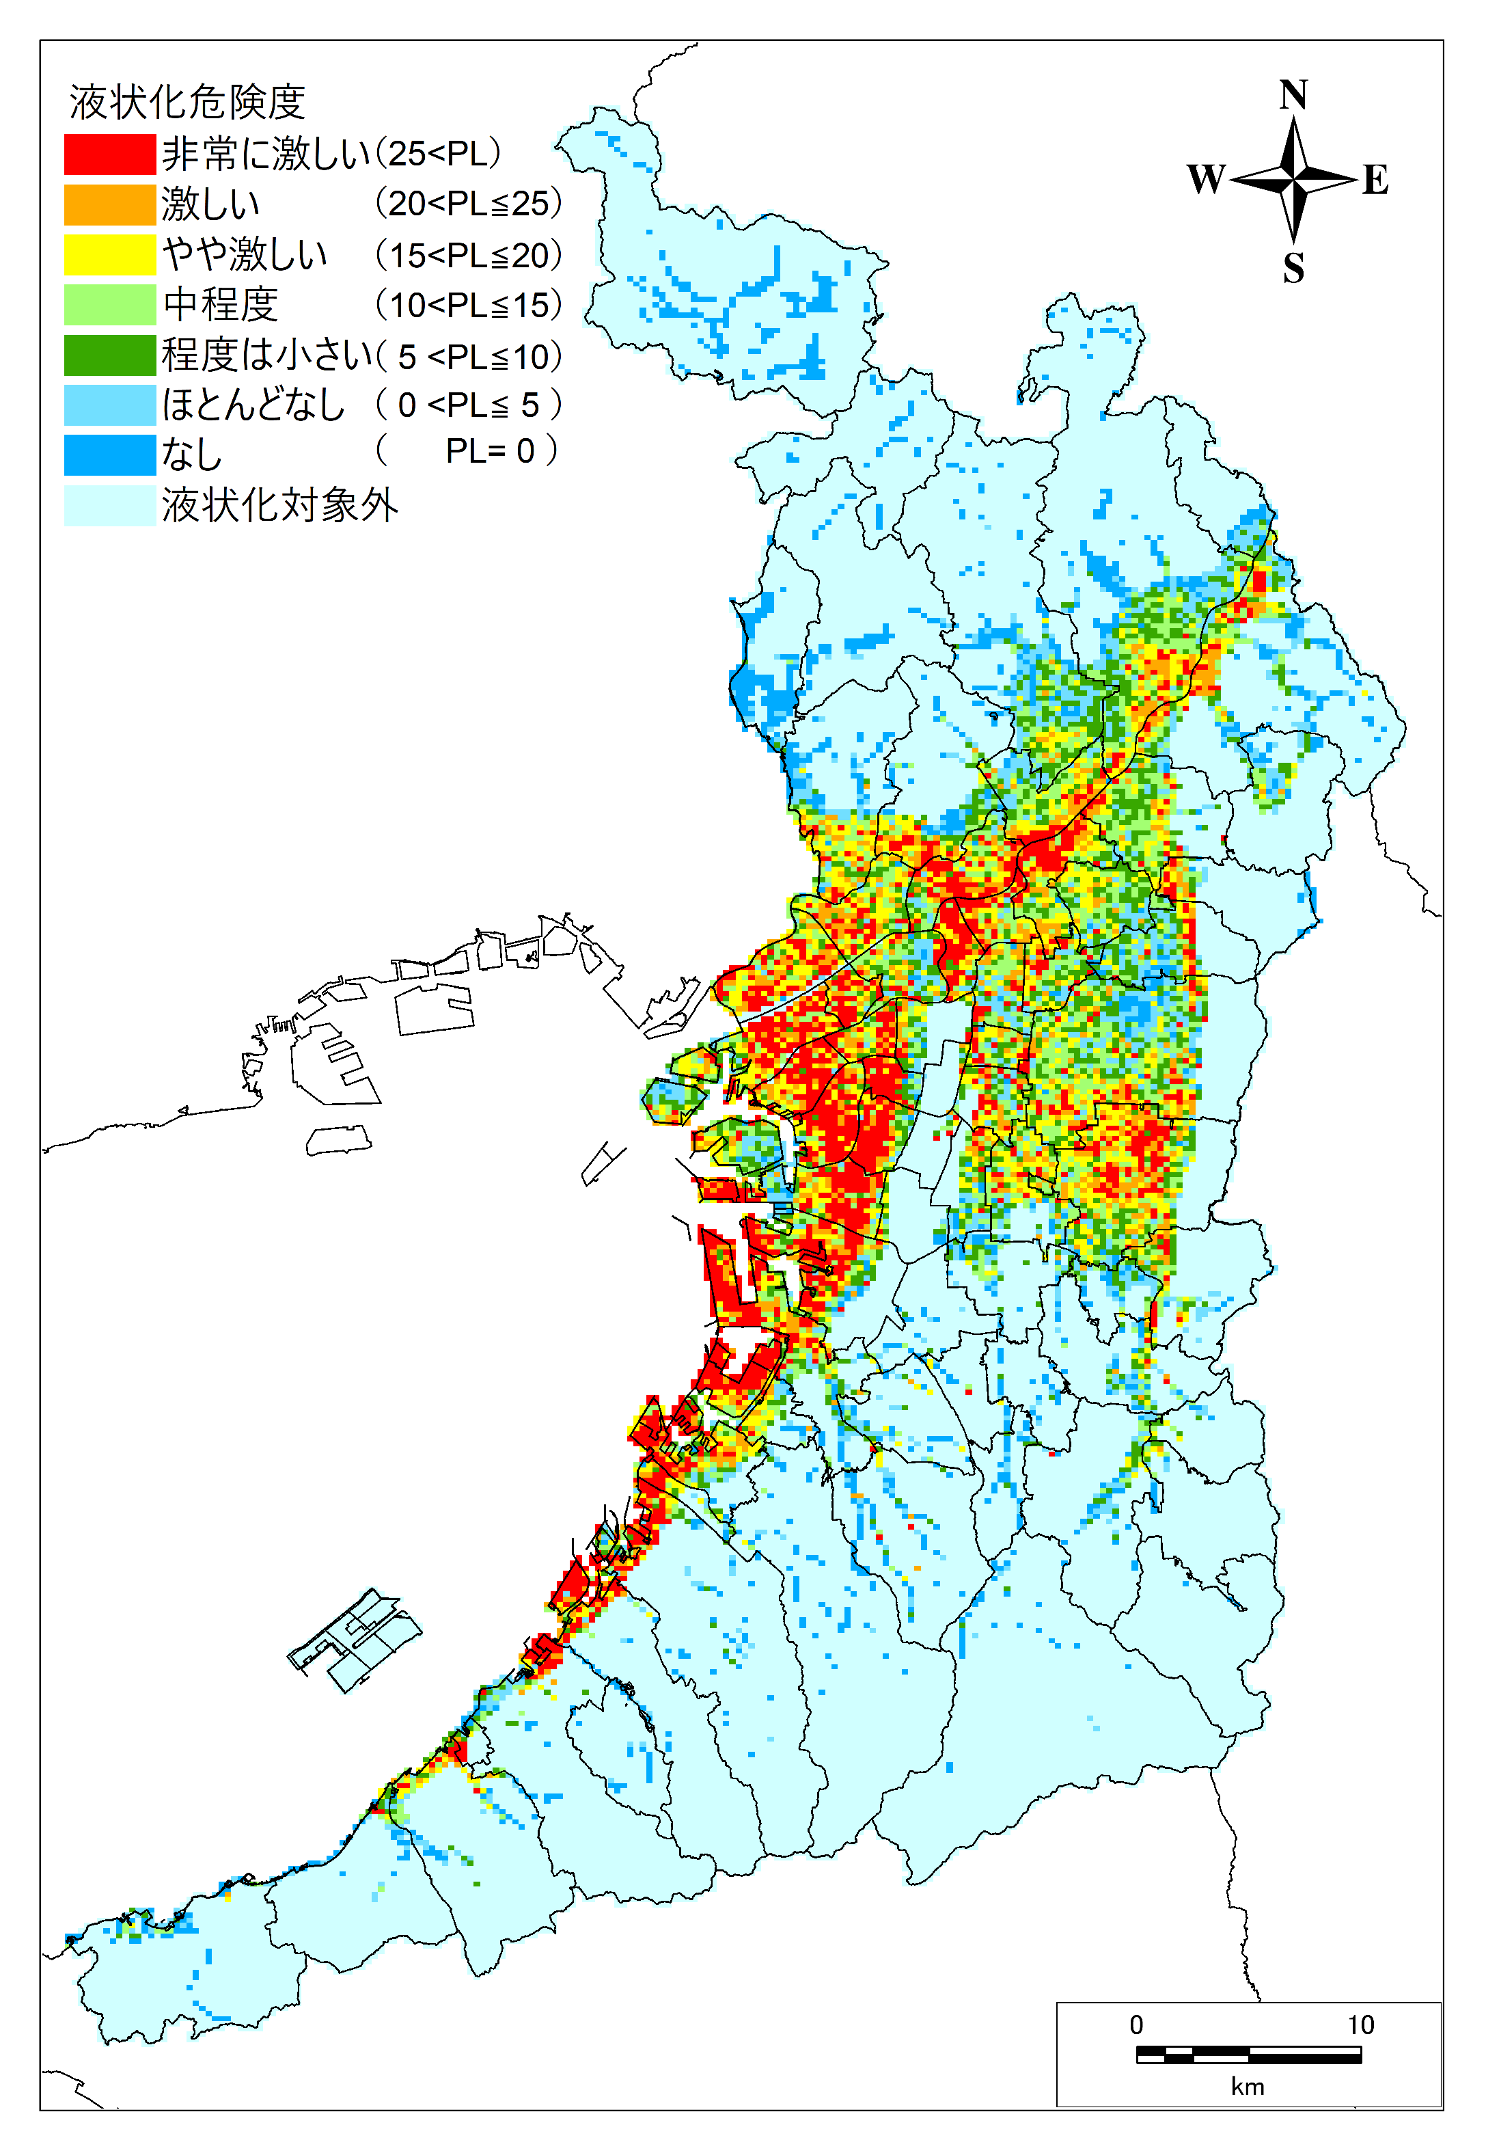
２．液状化予測結果
液状化危険度の予測結果
上町断層帯①
上町断層帯②
上町断層帯①と同等の傾向であるが、岸和田市、泉佐野市の沿岸域まで液状化危険度が「非常に激しい」とされる地域が広がっている。
上町断層帯①②と比較して、大阪市以北の淀川流域における液状化危険度はやや低下する。
一方で、泉大津市以南～泉南地域にかけて「非常に激しい」と想定される地点が多く生じている。

Slide 9
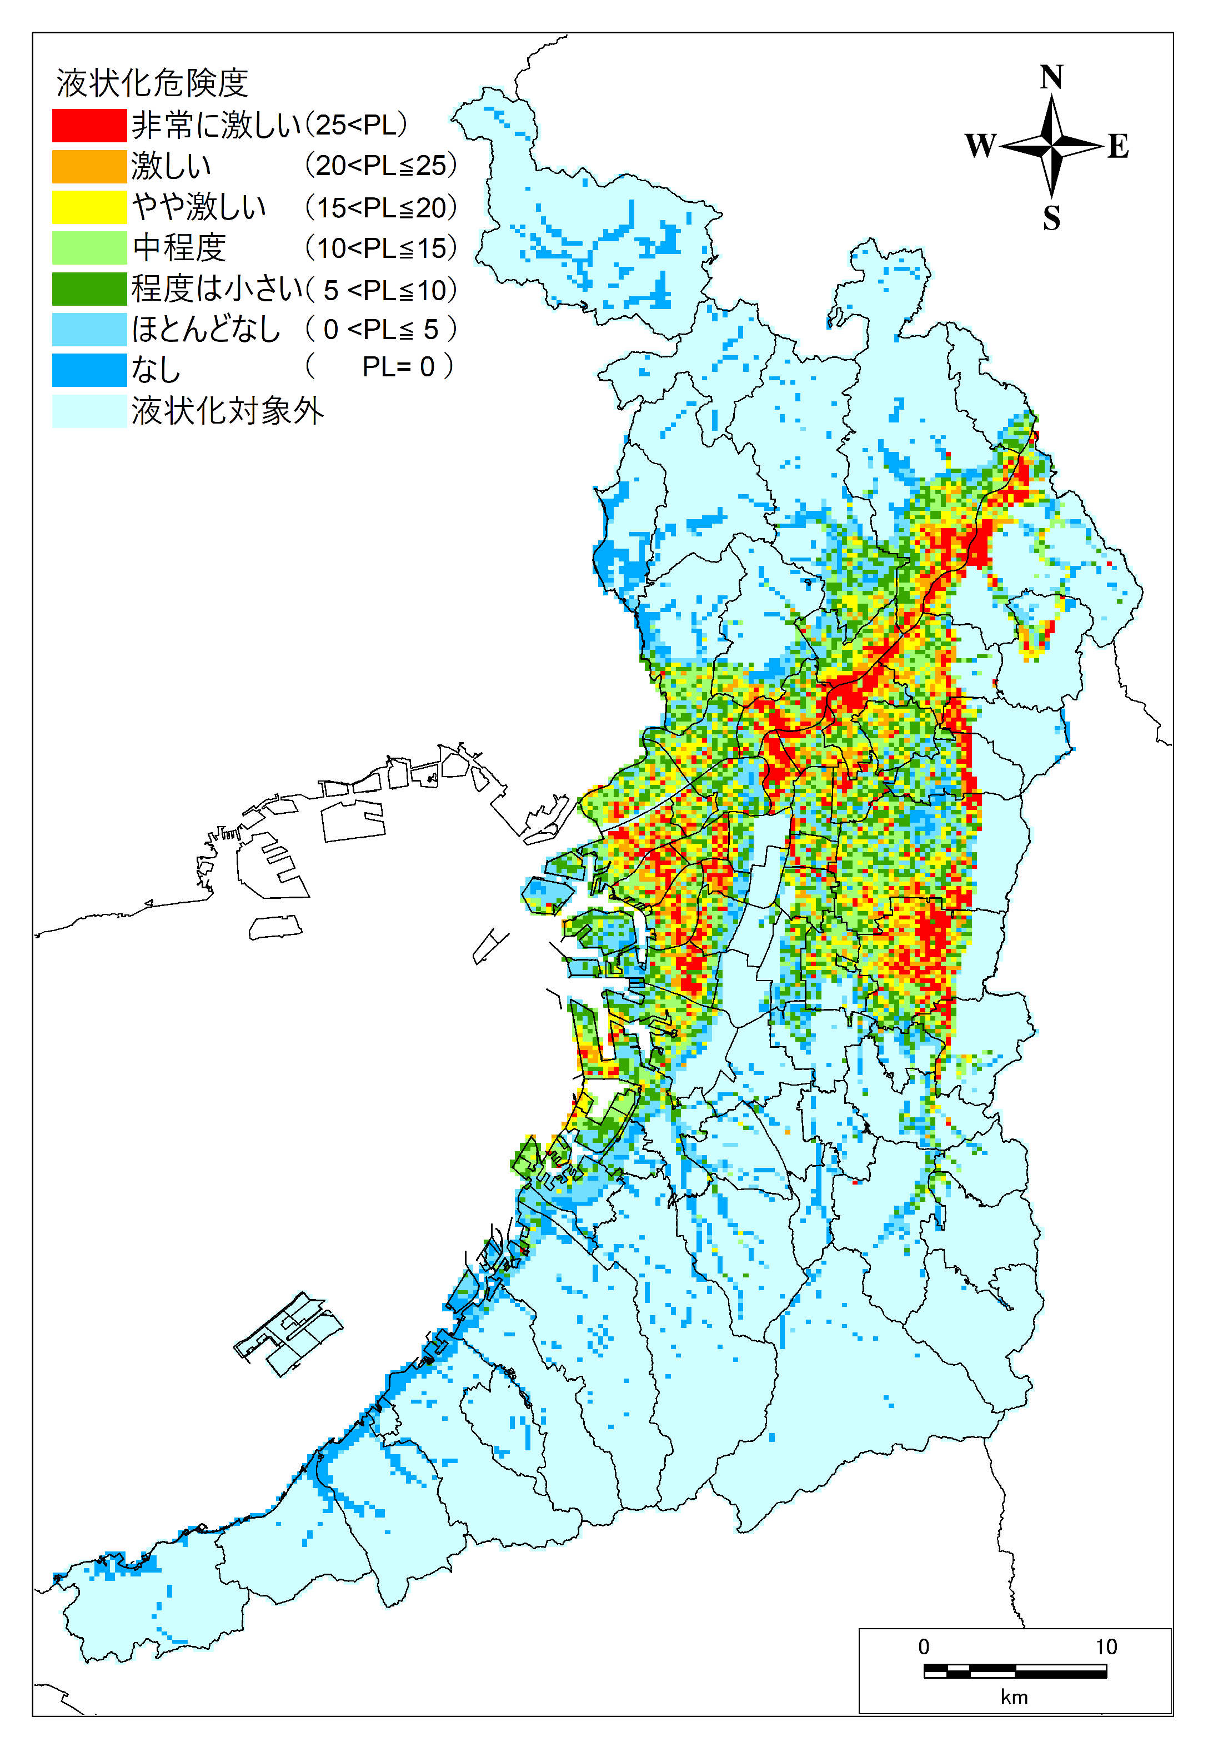
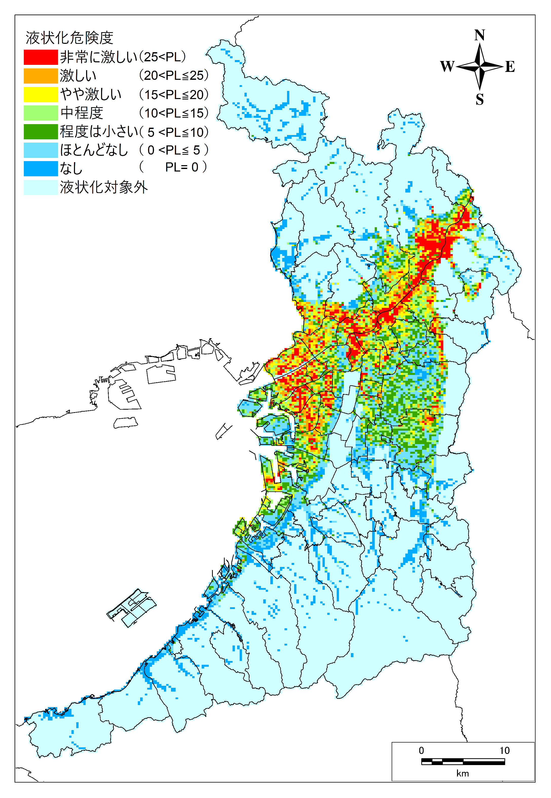
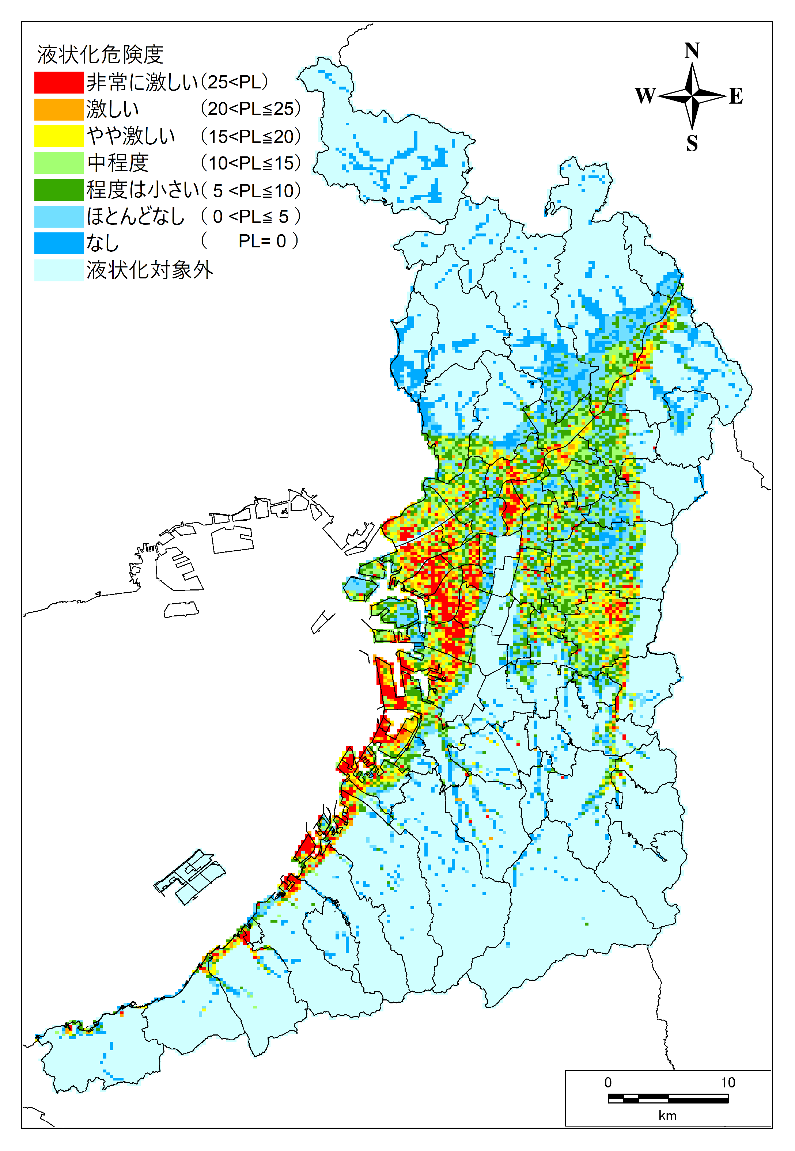
２．液状化予測結果
液状化危険度の予測結果
生駒断層帯
有馬高槻断層帯
中央構造線断層帯
大阪市から沿岸域では液状化危険度が「程度は小さい」～「やや激しい」とされる地点が多い。
大阪市南部では「非常に激しい」とされる地点が比較的多く見られる。
高槻市の淀川流域で液状化危険度が「非常に激しい」となる地点が多いと想定された。
東大阪市～八尾市では「ほとんどなし」～「程度は小さい」が主となった。
大阪市東住吉区以南で液状化危険度が「非常に激しい」と想定される地点が多い。
高槻市など淀川周辺では「ほとんどなし」～「やや激しい」が多く想定された。

Slide 10
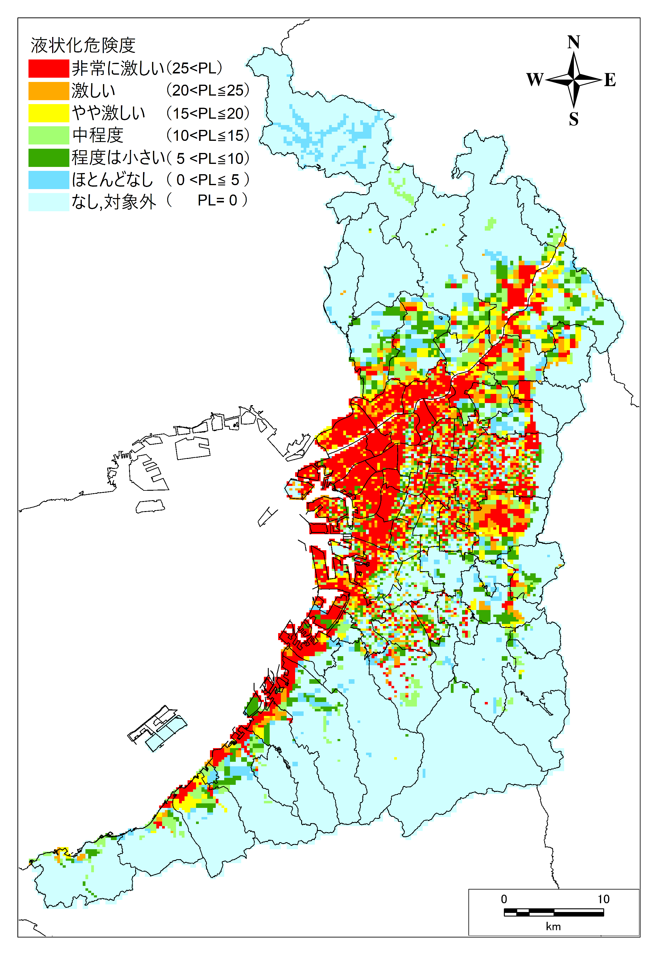
２．液状化予測結果
H26（南海トラフ）、H19想定（直下）との比較
被害想定の基礎となる液状化の予測結果について、大阪府による過年度検討（H26想定（南海トラフ）、H19想定（直下））と比較した。
今回想定
（南海トラフ）
H26想定
（南海トラフ）
H26想定（南海トラフ）では液状化危険度「なし」と「液状化対象外」の区分はされていない

Slide 11
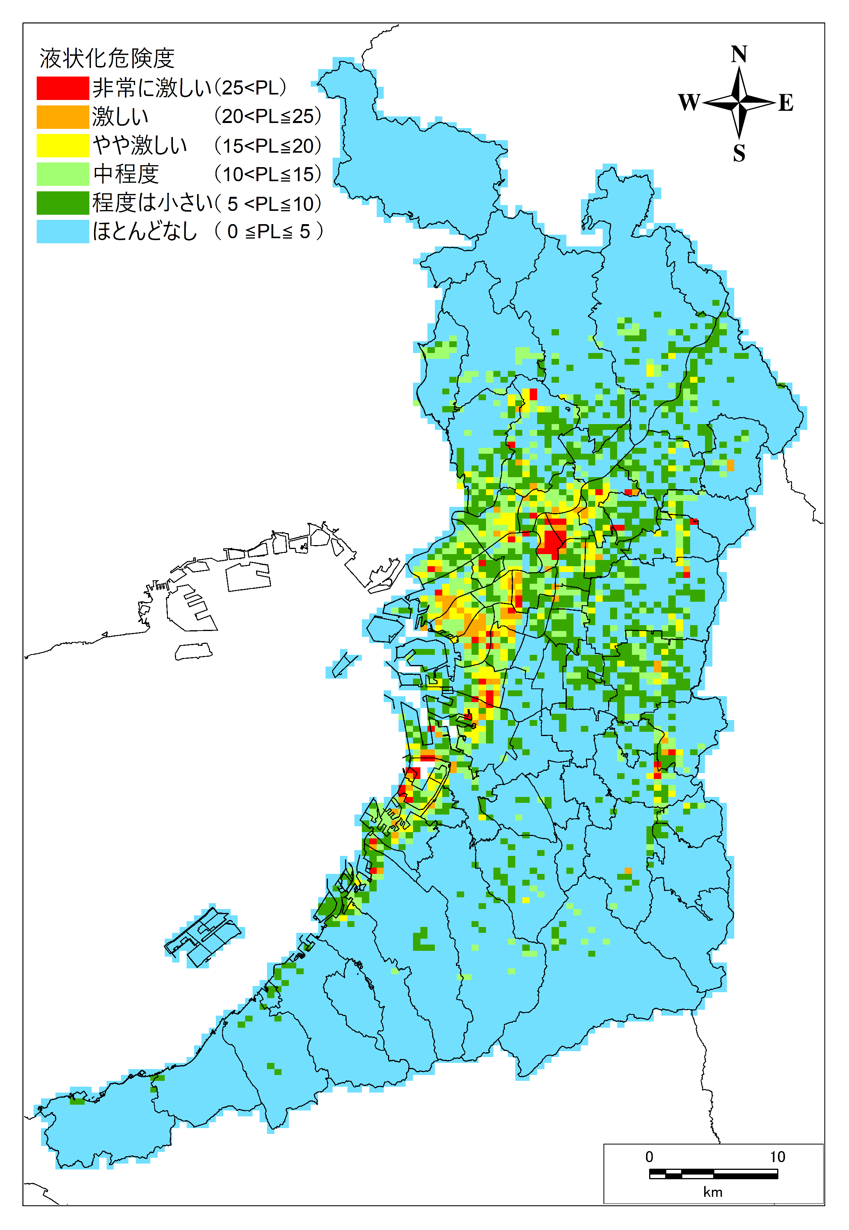
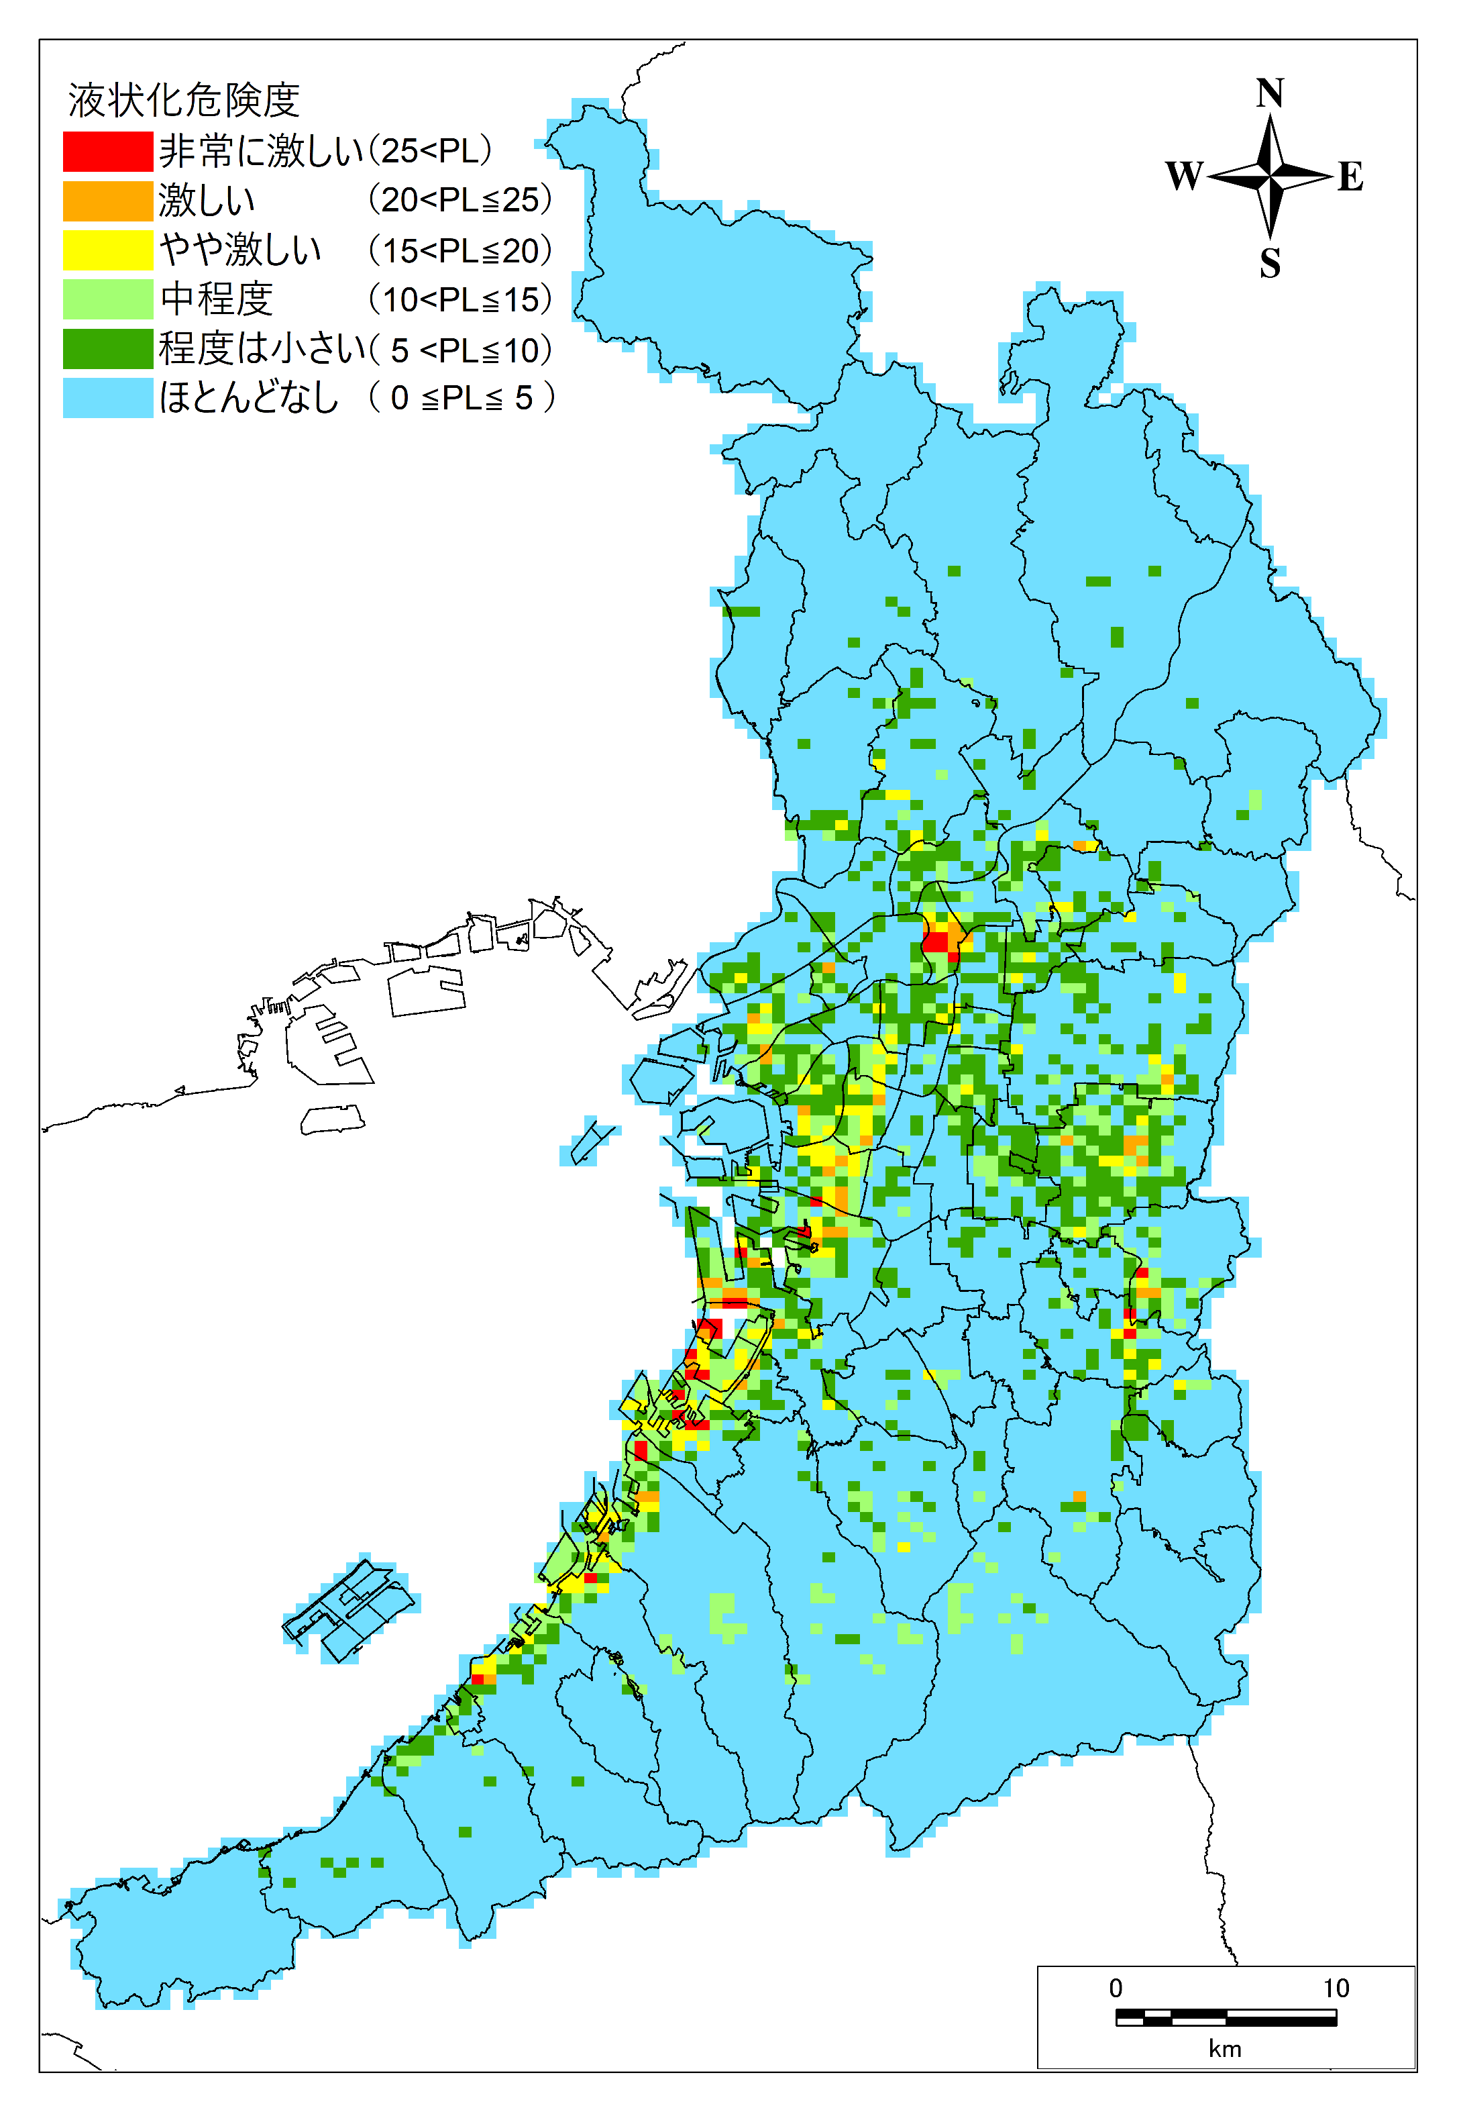
２．液状化予測結果
H26（南海トラフ）、H19想定（直下）との比較
上町断層帯
今回想定
（直下）
①
②
H19想定
（直下）
A
B
H19想定（直下）ではPL=0を液状化危険度「ほとんどなし」として描画、かつ、液状化対象外の区分はない

Slide 12
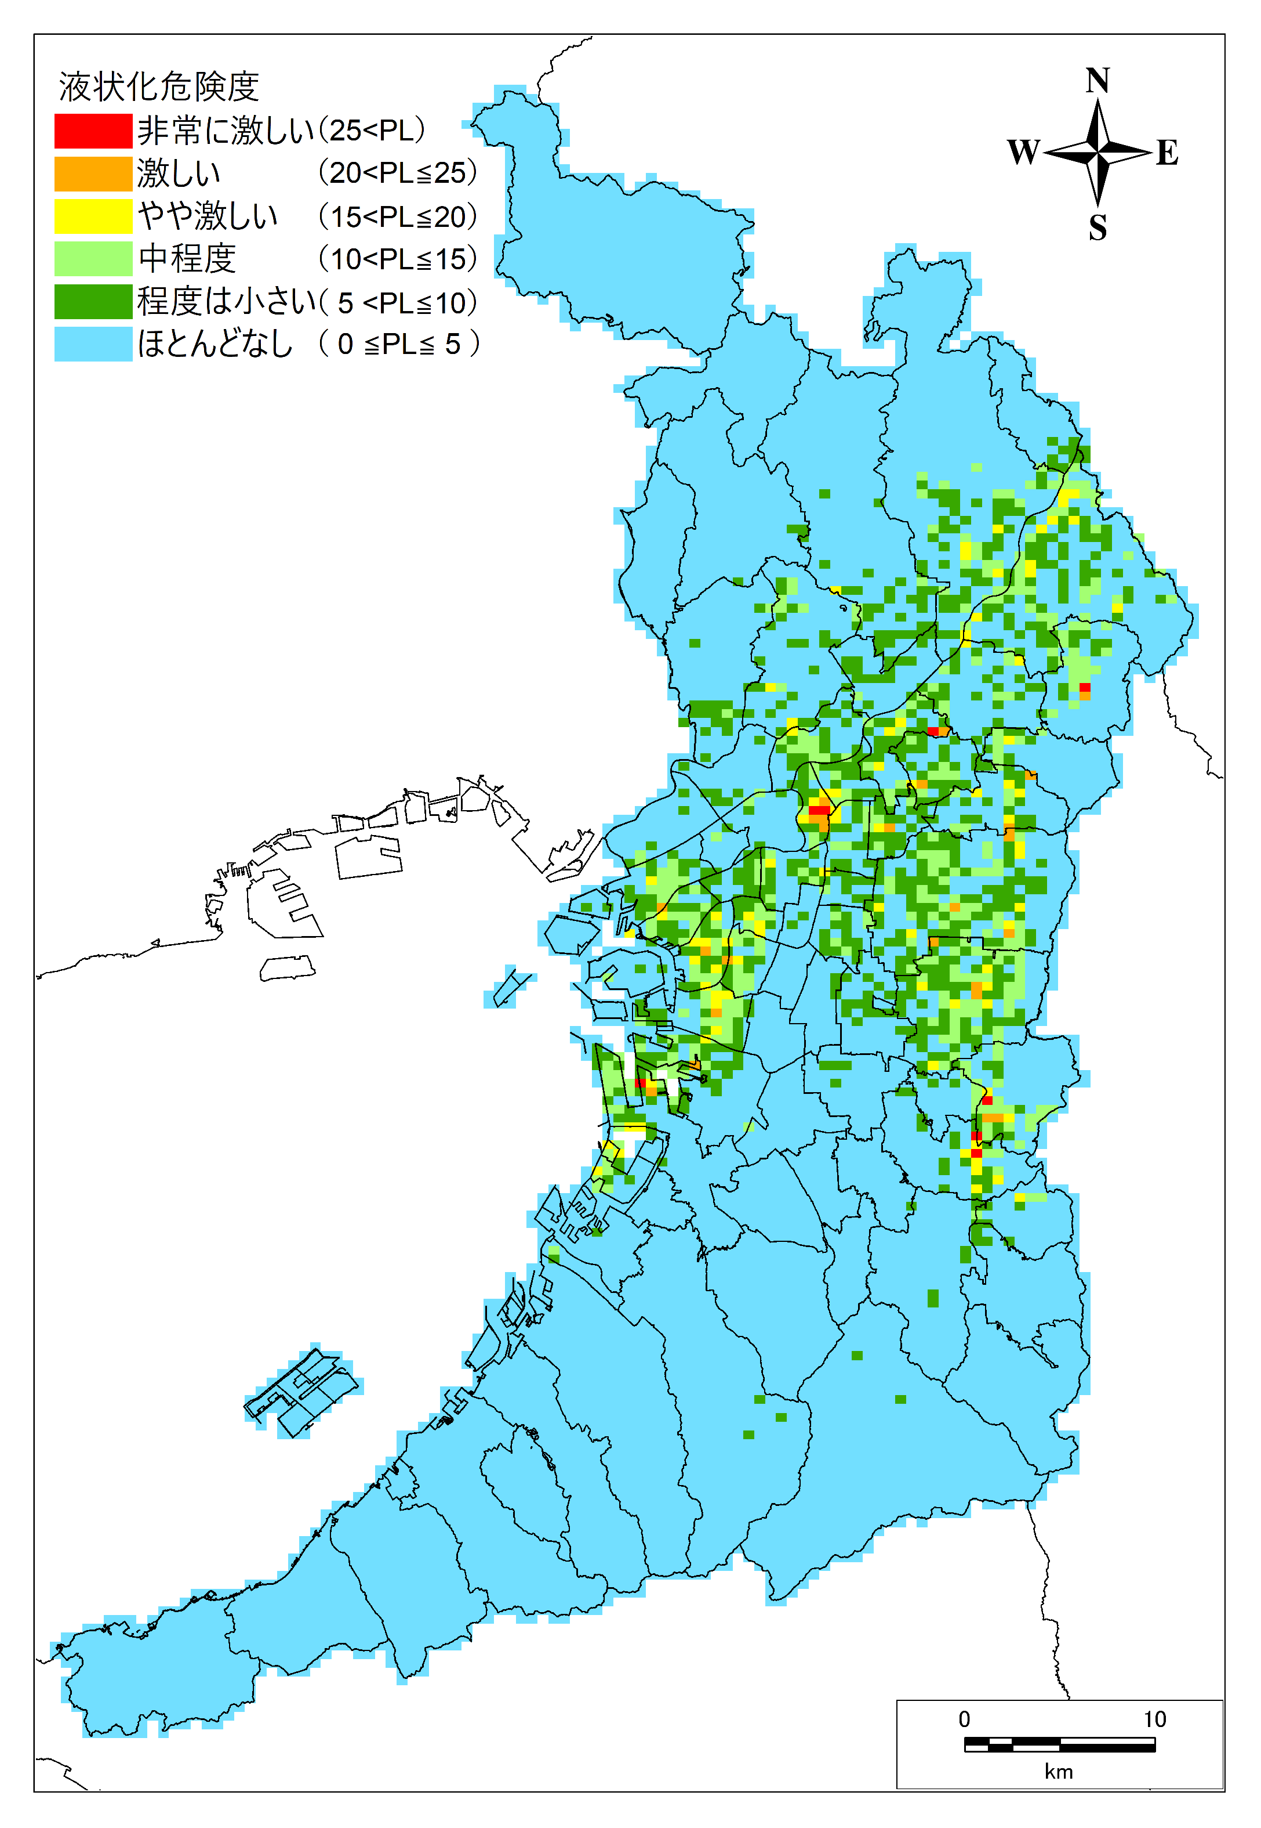
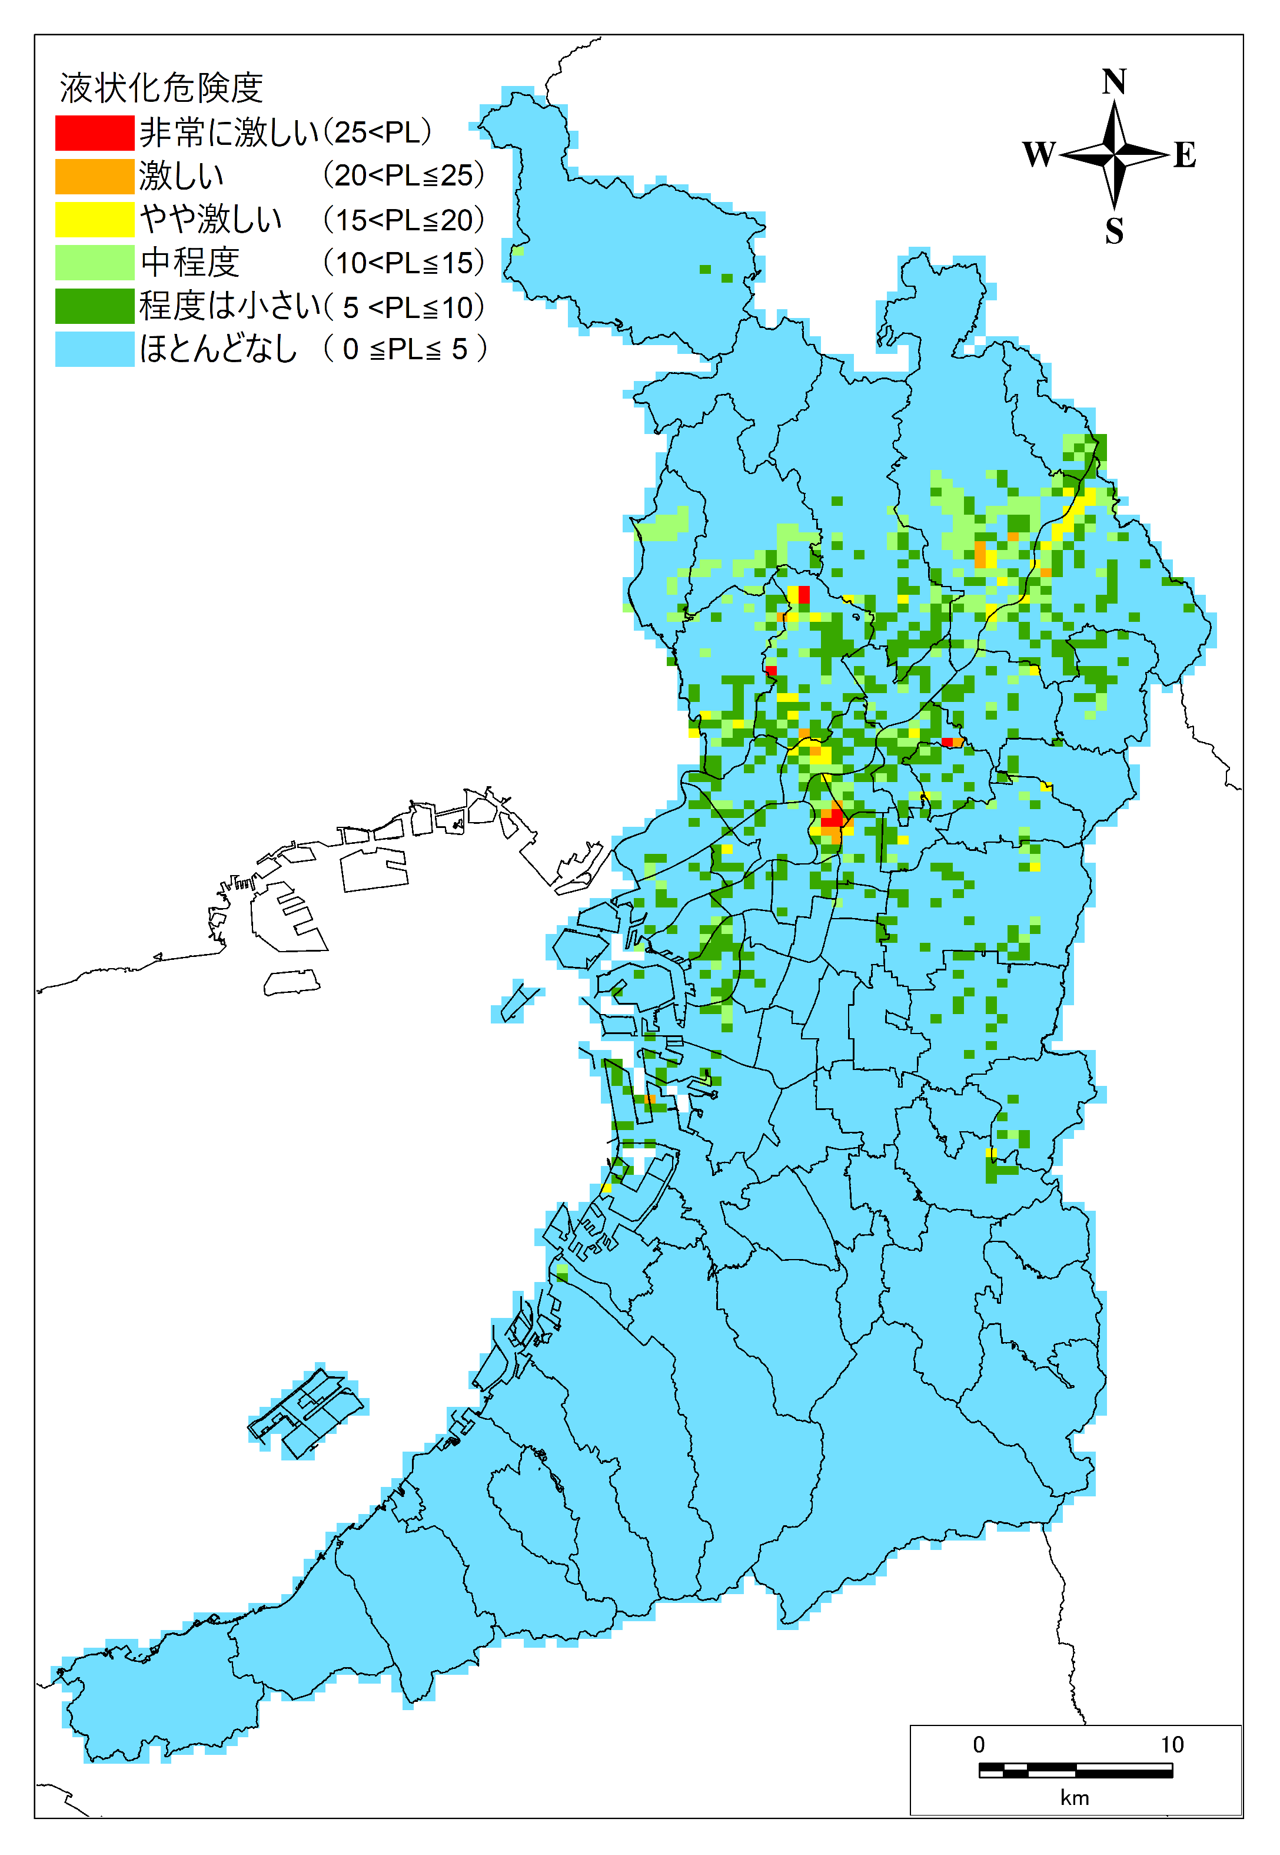
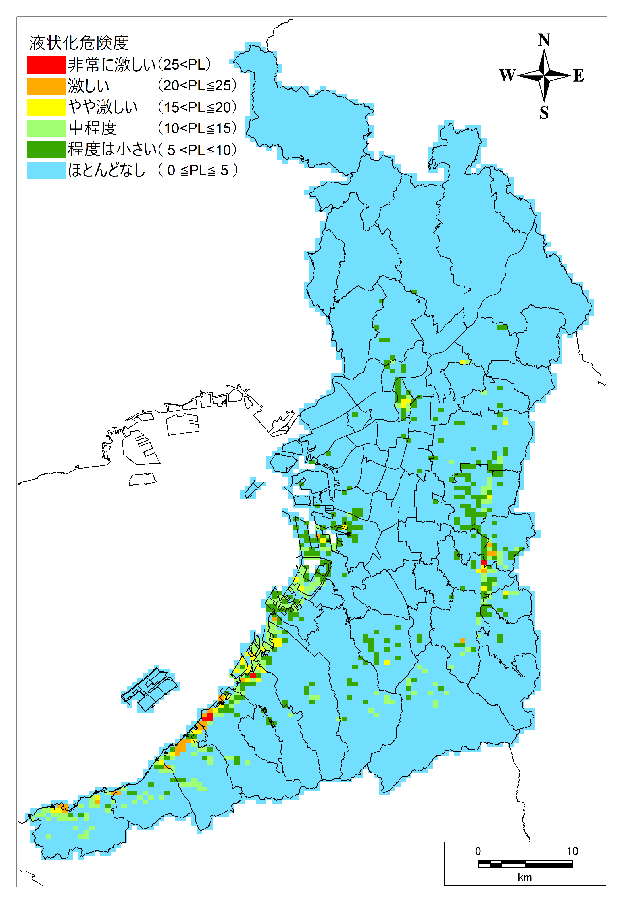
２．液状化予測結果
H26（南海トラフ）、H19想定（直下）との比較
生駒断層帯
有馬高槻断層帯
中央構造線断層帯
今回想定
（直下）
H19想定
（直下）

Slide 13
３．液状化予測のまとめ
検討内容の要約
液状化予測を行う地震：
海溝型地震は、南海トラフ地震の震度予測結果を対象とした。
直下型地震はステップ３で算定した５ケースの震度予測結果を対象とした。
液状化予測方法：
液状化の危険度は、道路橋示方書による方法を用いてF_{L}値、P_{L}値を算出し、７段階で評価した。
液状化の予測は、R7内閣府想定と同じ条件として、液状化が生じる可能性のある微地形区分を対象とした。
地下水位は、ボーリングデータによる孔内水位とを微地形区分ごとの平均水位より、浅い条件を採用した。
液状化予測結果：
南海トラフ地震の液状化の予測結果は、大阪市や沿岸部、淀川流域など、広い範囲で危険度が「非常に激しい」とされる地点が多い。
直下型地震のステップ３による５ケースの液状化の予測結果は、特に上町断層帯では府の広い範囲で液状化危険度が高くなる。その他の断層帯（生駒、有馬高槻、中央構造線）では、断層帯に近い地域において危険度が高く、離れた地域では相対的に危険度が小さい傾向が見られらる。
直下型地震については液状化の予測に用いるシナリオが変わり、地表震度が前回よりも大きくなっていることから、前回想定よりも液状化危険度は高くなっている。

